Slide 1
Strategi og handlingsplan 2022-2025

Slide 2
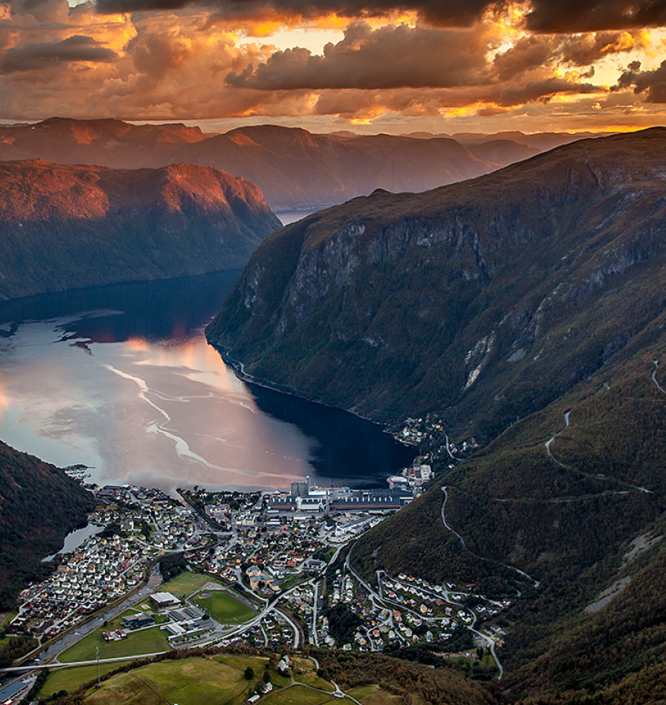
Innhald
Om strategi og handlingsplan
1.1 Føremål
1.2 Oppfølging og gjennomføring av strategi og handlingsplan
Organisering av planarbeidet
2.1 Organisering, metode og forankring
Utviklingstrekk i Høyanger
3.1 Folketal og alderssamansetting
3.2 Sysselsetting og verksemder
Mål og prioriterte satsingsområde
Satsingsområde og strategiar
5.1 Areal og infrastruktur
5.2 Sirkulære Høyanger
5.3 Attraktivitet
5.4 Innovasjon og entreprenørskap
Vedlegg

Slide 3
1. Om strategi og handlingsplanen
1.1 Føremål
Strategi og handlingsplanen skal vere retningsgjevande for Høyanger Næringsutvikling AS sitt arbeid.
Planen vert utarbeida i samarbeid med næringslivet og i dialog med kommunen.
Høyanger Næringsutvikling AS er Høyanger kommune sitt verkemiddel selskap for arbeidet med næringsutvikling i heile kommunen.
Plandokumentet inneheld ein strategisk del som omhandlar no-situasjonen, utviklingstrekk, mål og strategival
og ein tiltaksdel.
Handlingsplanen inneheld prioriterte tiltak for utvikling som skal gjennomførast i perioden.
Planen vil bli følgt opp med årleg prioritering av tiltak, ansvarsfordeling og budsjettbehandling.
SAMFUNNS-UTVIKLAR
NÆRINGS-AKTØR
TENESTE-LEVERANDØR
SAMARBEIDS
PARTNAR

Slide 4
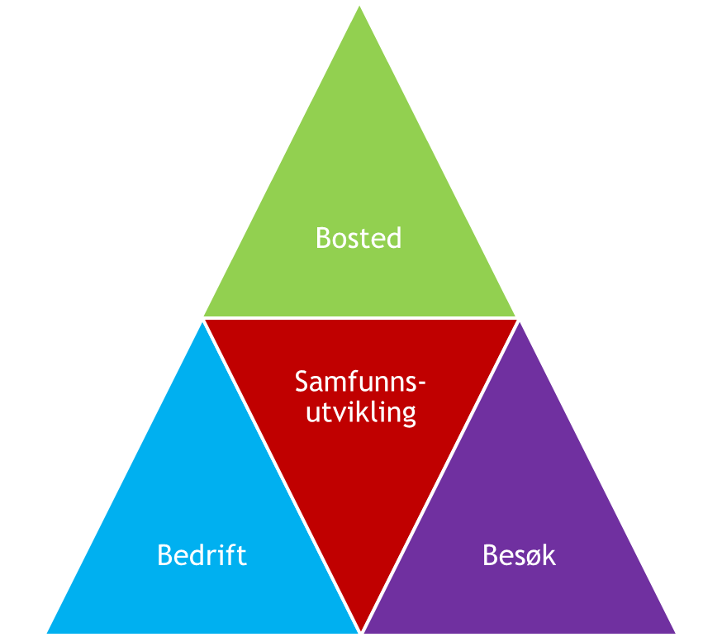
1. Om strategi og handlingsplan
1.2 Oppfølging og gjennomføring
Det er Høyanger Næringsutvikling AS som er ansvarleg for oppfølging og gjennomføring av planen. Planen skal vedtakast av styret i HNU og brukast som underlag i den årlege budsjettprosessen.
Høyanger Næringsutvikling AS vil søke samarbeid med ulike aktørar lokalt og regionalt for å sikre gjennomføring av planen.
I strategi og handlingsplanen er attraktivitet vektlagt som ei målsetting.
• ATTRAKTIVITET SOM BUSTADKOMMUNE
Det skal bli meir attraktivt å busetje seg i Høyanger. Vekst i arbeidsplassar, variert næringsliv, gode samfunnstilbod og attraktive bustader av høg kvalitet, tomter og hus er viktige element som skal resultere i auka tilflytting og folketalsvekst.
• ATTRAKTIVITET SOM ARBEIDSSTAD
Høyanger sine naturlege føremon som lokaliseringsstad for bedrifter, eksisterande og nye, skal utviklast og forbetrast. Tilrettelegging for klyngemiljø, nettverksbygging og gründerverksemd. Nye arbeidsplassar er viktig for å auke tilflyttinga og folketalet.
• ATTRAKTIVITET SOM BESØKSSTAD
Høyanger skal utvikle seg som besøksstad. Tiltak og arrangement som aukar tal besøkande og som gjer det meir attraktivt å bu i Høyanger skal vere i fokus. Ein strategi for utvikling av eit berekraftig reiseliv, handel og kultur/arrangement og fleire sosiale møteplassar er ein føresetnad for vekst som besøksregion.
Kor attraktiv er ein som bustadkommune?
Kor attraktiv er ein som arbeidsstad/etablering?
Kor attraktiv er ein som besøksstad?
Attraktivitetspyramiden
Kjelde: Telemarksforsking

Slide 5
2. Organisering av planarbeidet
2.1 Organisering , arbeidsmåte og forankring
Arbeidet med planen har vore gjennomført som ein grundig prosess med stor vekt på involvering av næringslivet. Det er Høyanger Næringsutvikling AS som har gjennomført prosessen.
Det har vore gjennomført innspelsmøte, idémyldring , drøfting av problemstillingar og innspel frå ulike aktørar.
Det har vore gjennomført dokumentstudiar på lokale, regionale og nasjonale planar for å sikre at ein er i tråd med ulike satsingar og der det er mogleg å nå ulike verkemidlar.
Planen er forankra i Høyanger kommunestyre, kommune administrasjon og Høyanger Industri og Næringssamskipnad AS.
Planen er vedteke i styret i Høyanger Næringsutvikling AS, som har representasjon frå både kommunen og næringslivet.
Innspels-møter
Innspel frå aktørar
Bransje- møter
Idèmyldring
Dokument studiar
Drøftingar
Analyser
Prioriterte satsingsområde

Slide 6
4. Mål og prioriterte satsingsområde
HNU skal vere ivaretakande, nytenkande og synleg
«Vi skal bidra til å ta vare på dei som bur her, dei som besøker oss og dei som driv her, gjennom vår kultur og ta vare på naturen og miljøet rundt oss»
«Vi skal tørre å tenke nytt og omstille oss gjennom å vere skapande, framoverlente og innovative»
«Vi skal vere synlege og samarbeide med andre gjennom å vere opne, inviterande, nysgjerrige, søkande, audmjuke og rause.
Visjon
Overordna mål
Skape vekst i Høyanger ved å nytte våre fortrinn for å etablere berekraftige næringar, vidareutvikle og skape knoppskyting i eksisterande næringsliv.
Satsings-område
Areal og infrastruktur
Sirkulære Høyanger
Attraktivitet
Innovasjon og entreprenørskap
Mål
Få etablert gode tilrettelagde nærings og industriareal både for nye etablerere, og for videreutvikling av eksisterende .
Utvikle nye grøne arbeidsplassar ved å ta i bruk tilgjengeleg areal, infrastruktur og kompetanse.
Utvikle Høyanger som ein attraktiv kommune å besøke, drive næring i og bu i.
Auke innovasjonstakta i næringslivet og fremme entreprenørskap blant dei yngre
Strategiar
Bidra til:
etablering og bruk av eksisterande industribygg.
legge til rette for attraktive næringsareal og infrastruktur for realisering av nye industriprosjekt, og vidareutvikling av eksisterande.
Bidra til:
utvikle Høyanger som ein sentral hub i Grøn Region Vestland
utvikle ei sterk industriklynge innan grøne og sirkulære næringar
bidra til kompetanse og rekrutteringstiltak for å styrke bedriftene i realisering av den grøne omstillinga
Bidra til:
styrke profilering av Høyanger som bu og arbeidsstad
bidra til å styrke samhandling blant aktørane i tettstaden, utvikle nærhandel, tenester etc
styrke reiselivssatsinga gjennom styrka vertskapsrolle, auka samhandling og nye opplevingar
kollektivtilbod som knyt bu og arbeidsmarknad tettare saman
Bidra til:
skape møteplassar, arenaer og nettverk
samarbeidsprosjekt med nærings- og fagmiljø (FoU)
styrke attraktiviteten til vidaregåande skule
økt satsing på ungt entreprenørskap
økt satsing på kompetanseutvikling
tettare samarbeid med regionen

Slide 7
5. Satsingsområde og strategi
Mål:
Gjenbruk av brownfieldanlegga
Få etablert gode, tilrettelagde nærings og industriareal både for nye etablerere, og for videreutvikling av eksisterende .
5.1 Areal og infrastruktur
Status
Areal og infrastruktur er sentrale element for å legge til rette for vekst i næringslivet og samtidig auke tilgangen på kvalitative gode bustader og få tilflytting. Det er viktig at ein klarer å arbeide med dei ulike attraktivitetsfaktorane for å skape vekst. Dersom ein får vekst i arbeidsplassar og ikkje klarer å legge til rette for bustad utvikling og tilflytting vil ein ikkje lukkast.
Høyanger har nærleik til Sunnfjord/Førde som vekstsenter og som har større potensial ein har klart å ta ut fram til i dag. Nærleiken til Førde gjer at ein er del av bu og arbeidsmarknadsregionen til Førde og ein er innanfor akseptabel pendleavstand. Det er og avstand som gjer det mogleg for næringslivet å etablere seg i Høyanger for å betene marknaden i Sunnfjord.
Areal:
Høyanger har god tilgang på næringsareal gjennom Høyanger Næringspark, Leira Næringspark og Vadheim Næringspark. Det må arbeidast vidare med å utvikle infrastruktur rundt desse areala, samtidig som ein utviklar nye næringsareal i kommunen saman med næringslivet for å møte framtidige behov.
Tilgang på attraktive bustadtomter som gir moglegheit for kort pendletid til både kommunesenteret, men og regionsenteret. Høyanger kan ta større effekt av avstand til Førde som regionsenter og vekstsenter på arbeidsplassar.
Infrastruktur:
Høyanger har god tilgang på fornybar energi i kommunen., men det må gjerast investeringar for å kunne nytte større deler av denne i eksisterande næringsareal.
Kollektivtilbodet internt i kommunen og mot Førde bør styrkast for å gjere det lettare å ta del i ein større bu og arbeidsmarknadsregion
Strategiar:
Næring:
Kartlegge og synleggjere tilgjengelege næringsareal (tomt og bygg) og infrastruktur som kan nyttast og utviklast til ny næring
Sikre rett kompetanse og organisering av eigarskap til bygg og areal for å sikre grunnlag for finansiering og realisering
Bidra til å utvikle infrastruktur areal, vatn og energi som grunnlag for å realisere potensial i næringslivet og sirkulære Høyanger
Bu og arbeidsmarknad:
Pådriver til gode og varierte bustader i prioriterte område for å ta effekt av ein større bu- og arbeidsmarknadsregion
Bidra til å profilere kvalitetar og moglegheiter i Høyanger for å bidra til auka tilflytting
Bidra til å styrke kollektivtilbod for å knyte bu og arbeidsmarknad tettare saman

Slide 8
5. Satsingsområde og strategiar
«Vi skal vere synlege og samarbeide med andre gjennom å vere opne, inviterande, nysgjerrige, søkande, audmjuke og rause.
5.1 Sirkulære Høyanger
Status
Høyanger er valt ut som ein av 16 prioriterte hubar i Vestlandsporteføljen til Vestland Fylkeskommune. Dette er basert på prosjektet Grøn Region Vestland som fylkeskommunen gjennomførte i 2021. Ein har her valt ut dei hubane ein ser størst potensial i for å utvikle nye grøne næringar og klare den grøne omstillinga. Vestland Fylkeskommune har sett ambisiøse mål for å redusere CO2 avtrykk og utvikle nye grøne næringar.
Sirkulære Høyanger har fått ein viktig posisjon og det er forventa at det vil bli lagt til rette for eigne verkemiddel for desse 16 hubane for å realisere prosjekta.
Høyanger har god tilgang fornybar energi, vatn, industrikompetanse og ledige næringsbygg/areal som er velegna for sirkulære prosessar som for eksempel metall gjenvinning. Dette gjennom lange industritradisjonar i Høyanger med Hydro og aluminiumsproduksjon.
Dette gjer at det er interesse frå ulike aktørar som ser på Høyanger som ein attraktiv stad å etablere ny industri innanfor resirkulering, nye materialar og som kan ta nytte av fortrinna i Høyanger. Det blir viktig for Høyanger å kunne legge til rette for areal og infrastruktur gjennom å finne rette organisering som gjer at ein kan finansiere og realisere.
Mål:
Utvikle nye grøne arbeidsplassar ved å ta i bruk tilgjengeleg areal, infrastruktur og kompetanse
Strategiar:
Bidra til å utvikle prosjektet Sirkulære Høyanger som ein sentral hub for å utvikle nye grøne arbeidsplassar
Sikre organisering og finansiering rundt prosjektet Sirkulære Høyanger som gjer det mogleg å realisere planane
Bidra til å etablere ei sterk industriklynge rundt grøne og sirkulære næringar som kan ta ein posisjon nasjonalt og tiltrekke nye aktørar.
Bidra til å styrke samhandling mellom næringslivet og høgskule-/FoU-miljøa for å tileigne seg ny kompetanse og tiltrekke seg nye medarbeidarar
Bidra til rekrutteringstiltak som kan tiltrekke seg nye medarbeidere og styrke eksisterande og nye bedrifter som kan ta del i den grøne omstillinga

Slide 9
5. Satsingsområde og strategiar
«Vi skal ta vare på dei som bur her, dei som besøker oss, dei som driv her gjennom vår kultur og ta vare på naturen og miljøet rundt oss»
5.3 Attraktivitet
Status
Høyanger er ein langstrakt kommune langs Sognefjorden med mange ulike kvalitetar og styrkar. Nærleik til fjorden, fjella, breitt kulturtilbod, aktive grendelag, osv. samtidig som ein har korte avstandar til flyplass og Førde er kvalitetar som ofte ikkje kjem fram. Høyanger er kjent som eit industrisamfunn og det er ein del av identiteten, det er samtidig viktig å løfte fram andre kvalitetar og moglegheiter for å auke attraktiviteten.
Høyanger har kvalitetar gjennom gode kulturtilbod, idrettsanlegg, skianlegg på fjellet, badeanlegg som har regionalt potensial, osv. som har større potensial for bruk enn det som blir nytta i dag.
Eit levande sentrum er viktig for å styrke attraktiviteten for dei som både bur i og besøker kommunen. Utvikle urbane kvalitetar og møteplassar som aukar trivsel og samtidig gir moglegheiter for å utvikle eksisterande og ny næring. Det er viktig at kommunen arbeider saman med næringane og eigedomsaktørane på korleis ein kan utvikle ein felles plan for eit attraktivt sentrum. I dette arbeidet bør ein og å ha fokus på å styrke samhandlinga mellom dei ulike aktørane knytt til det totale tilbodet.
Reiselivet er ei viktig satsing for å styrke besøksnæringane (overnatting, servering, handel, tenester, osv.) og deira moglegheiter til å drive heile året. Det er viktig at næringa saman med kommune klarer å samle seg om ein fellesplan for korleis ein skal utvikle reiselivet lokalt, viktige prioriteringar og sikre god samhandling med destinasjonsselskapet. Dette er viktig for å utvikle ny aktivitet og arrangement som vil styrke aktørane og samtidig viktig som trivselsfaktor for innbyggarane i kommunen.
Mål:
Utvikle Høyanger som ein attraktiv kommune å besøke, drive næring og bu i
Strategiar:
Bidra til å styrke profileringa og kjennskapen til Høyanger kommune som bu- og arbeidsstad
Sentrumsutvikling:
Bidra til å utvikle Høyanger tettstad som ein motor for heile kommunen.
Bidra til å styrke samhandling blant aktørane i tettstaden for å utvikle nærhandel, tenester, kultur og fritidstilbod
Reiseliv
Bidra til å fullføre og implementere handlingsplan for reiselivet lokalt
Styrke vertskapsrolle og infrastrukturtiltak som støttar opp rundt reiselivssatsinga
Bidra til god samhandling mellom dei lokale aktørane og destinasjonsselskapet
Bidra til å utvikle aktivitet, arrangement og opplevingar som styrkar besøk og bustadattraktiviteten

Slide 10
5. Satsingsområde og strategiar
«Vi skal tørre å tenke nytt og omstille oss gjennom å vere skapande, framoverlente og innovative»
5.3 Innovasjon og entreprenørskap
Status
Høyanger er eit industrisamfunn med Hydro som hjørnesteinsbedrift og har ikkje ein sterkt utvikla entreprenørskapskultur. Ein ønskjer å utvikle fleire bedrifter som leverandørar inn mot industrien og i andre bransjar.
Næringslivet har evna å utvikle seg og omstille seg med skiftande konjunkturar. Det er likevel eit mål å auke innovasjonstakta i eksisterande næringsliv for å skape vekst, samtidig som ein legg til rette for fleire nyetableringar og gründerar. Dette gjennom for eksempel å etablere nye arenaer, kontorfellesskap, næringspark, fellesmiljø som er attraktive for bedrifter og personar å vere ein del av. Målet er at slike arenaer skal skape koplingar mellom bedrifter/personar og gi nye moglegheiter for vekst og knoppskyting.
Arbeidet med å utvikle kulturen må starte blant ungdommen og motivere til ungt entreprenørskap i skulen. Gi elevane moglegheitene til å utvikle eigne idear, lære og sjå kva moglegheiter som eksisterer i Høyanger. Her er den vidaregåande skulen ein viktig aktør og at ein skapar god samhandling mellom skulen og næringslivet på prosjekt.
Med mange nye arbeidsplasser vil rekruttering bli ei utfordring . Kompetansehevende tiltak for tilsette , for å kunne ta i bruk ny teknologi, legge til rette for å kunne ta videreutdanning på likt med å stå i jobb vil bli viktig for både eksisterande og nye bedrifter . Det vil og vere viktig å kunne tiltrekke seg studentar til oppgåver i bedriftene som ein måte å rekruttere ny kompetanse. Ein pool for å kunne sikre lærlinger lærlingplass for småbedrifter må prioriterast å få på plass.
For å oppnå entrepenørskap bør også samarbeidet mellom utdanning, næringsliv og HNU styrkast
Mål:
Auke innovasjonstakta i næringslivet og fremme entreprenørskap blant dei yngre
Strategiar:
Bidra til å skape arenaer, nettverk og møteplassar som fremjar auka innovasjon i næringslivet (knyte ulike bransjar opp mot kvarandre)
Jobbe aktivt for etablering av kontorfellesskap («Cowork/Peak Høyanger») som arena for å auke nyskaping og ein kreativ arena.
Bidra til å skape relevante samarbeidsprosjekt med nærings- og fagmiljø utanfor kommunen som kan styrke lokale bedrifter
Bidra til å styrke attraktivitet og tilbod ved Høyanger vidaregåande skule i samarbeid med næringslivet
Bidra til å styrke satsinga på «Ungt entreprenørskap» i skulane i Høyanger
Bidra til å styrke desentrale etter- og vidareutdanningstilbod og samarbeid med fag- og høgskulane på studentoppgåver

